Slide 1


Your Partner for
Optimum Process Solutions
www.abanaircooler.com

Slide 2


















شرکت های
گـروه آبان

Slide 3

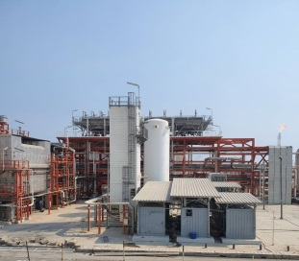
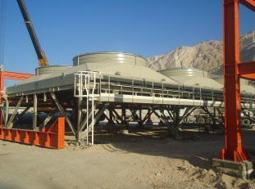
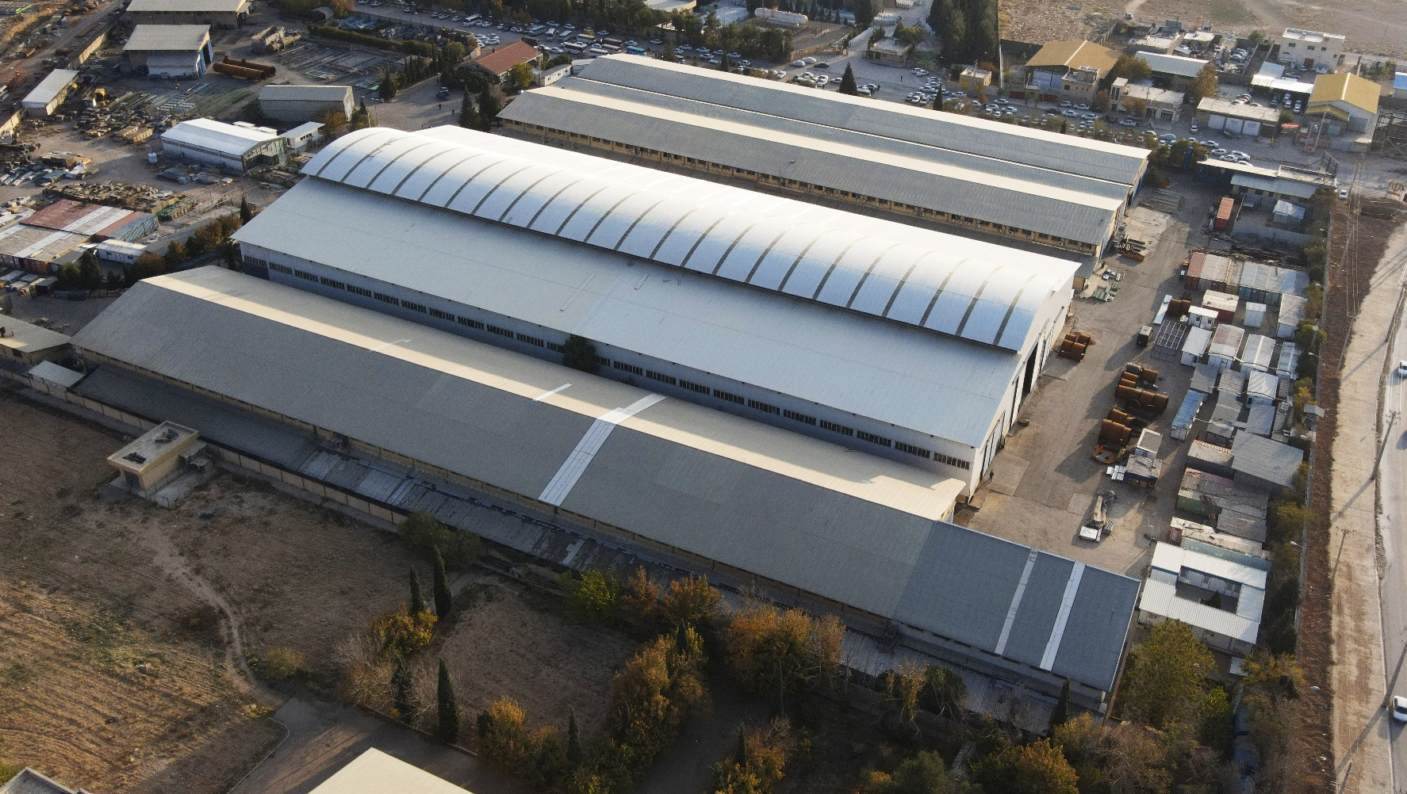
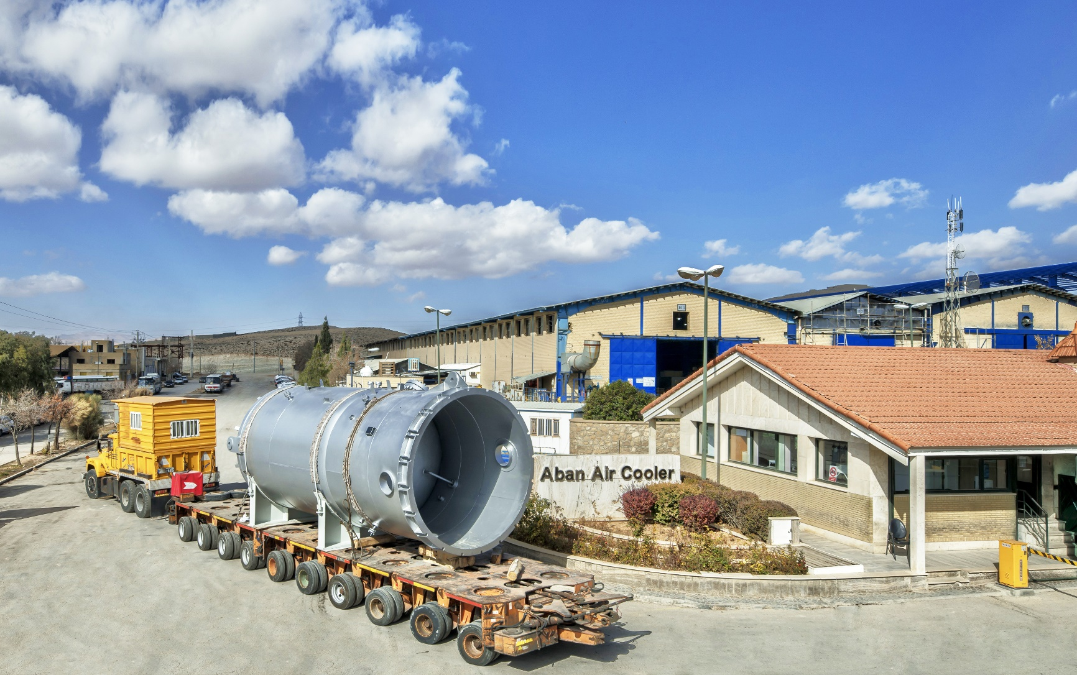
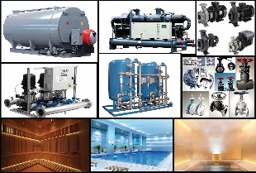
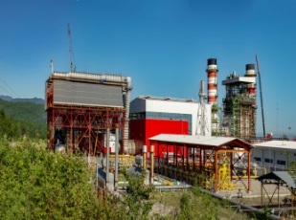
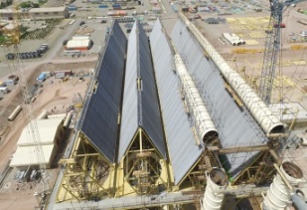
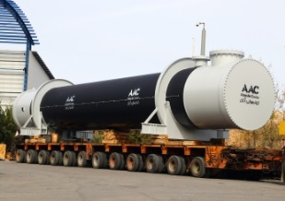
شرکت کولر هوایی آبان شرکت کولـر هوایـی آبـان با بیش از دو دهه تجربه ، شرکتی پیشـرو و فعال در حـوزه طراحی، مهندسی، تامین، ساخت، نصب، راه انـدازی انواع سیستم های خنک کننده صنعتی و تجهیزات فرایندی و مبدلهای حرارتی و ارائه خدمـات پس از فروش در صنایع نفت، گاز، پتروشیمی، نیروگاهی، معدنی، فولاد و غیره می باشد.

Slide 4
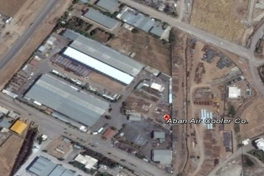
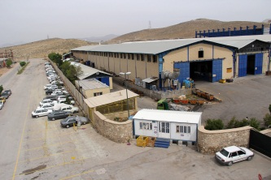
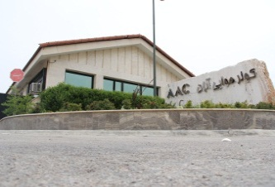
کولر هوایی آبان در يک نگاه
تاسیس دي ماه 1376
مساحت زمین 101 هزار مترمربع
مساحت فضای تولیدی 26 هزار مترمربع
مساحت اداری 3 هزار مترمربع
واقع در شمال غربی شیراز
سرمایه ثبتی شرکت 9/830 میلیارد ریال
536 نفر پرسنل تمام وقت + تيم مهندسي 67 نفر

Slide 5

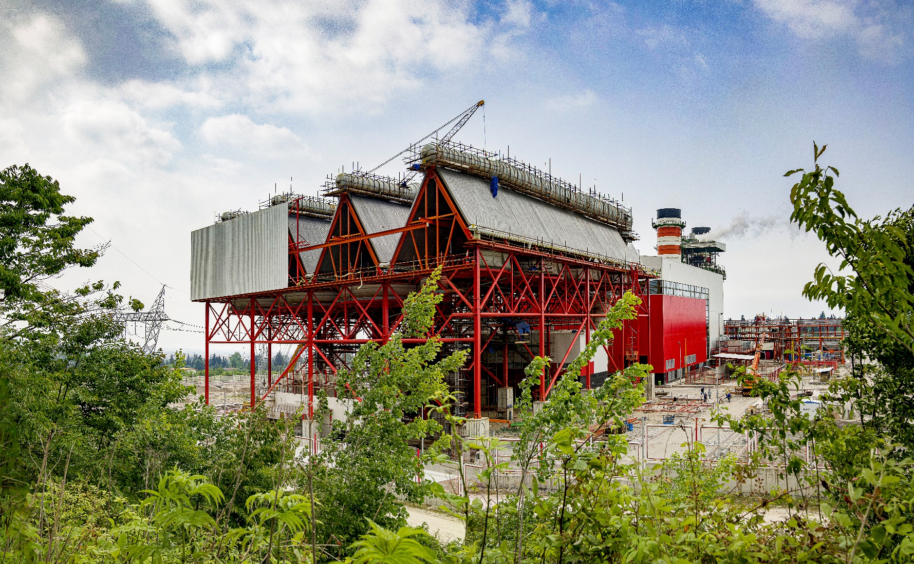
گروه نوین آبان فن آور طراحی، مهندسی و ساخت كندانسورهاي هواخنك طراحی و ساخت تیوب باندل پولر و تجهیزات تعمیرات و نگهداری مبدل های حرارتی

Slide 6
نوین آبان در يک نگاه
تاسیس 1392
مساحت زمین 243 هزار مترمربع
مساحت فضای تولیدی 12 هزار مترمربع
مساحت اداری 1100 مترمربع
واقع در شمال غربی شیراز – شهرک صنعتی ملوسجان
سرمایه ثبتی شرکت 674 میلیارد ریال
185 نفر پرسنل تمام وقت + 35 نفر پیمانکار

Slide 7


مهندسی ساخت و نصب صنایع انرژی آبان مهندسی، ساخت، نصب وراه اندازی پروژه های نفت، گاز، پتروشیمی و نیروگاه ها بهره برداری و نگهداری مجتمع های صنعتی - O&M

Slide 8
صنایع انرژی آبان در يک نگاه
تاسیس 1394
مساحت اداری 450 مترمربع
واقع در شمال غربی شیراز
سرمایه ثبتی شرکت 120 میلیارد ریال
100 نفر پرسنل تمام وقت + معمولا بیش از 150 نفر پیمانکار

Slide 9


گروه فناوری های فراسرمایش آبان مدیریت فناوری و طراحی تجهیزات کرایوژنیک (فراسرما)

Slide 10

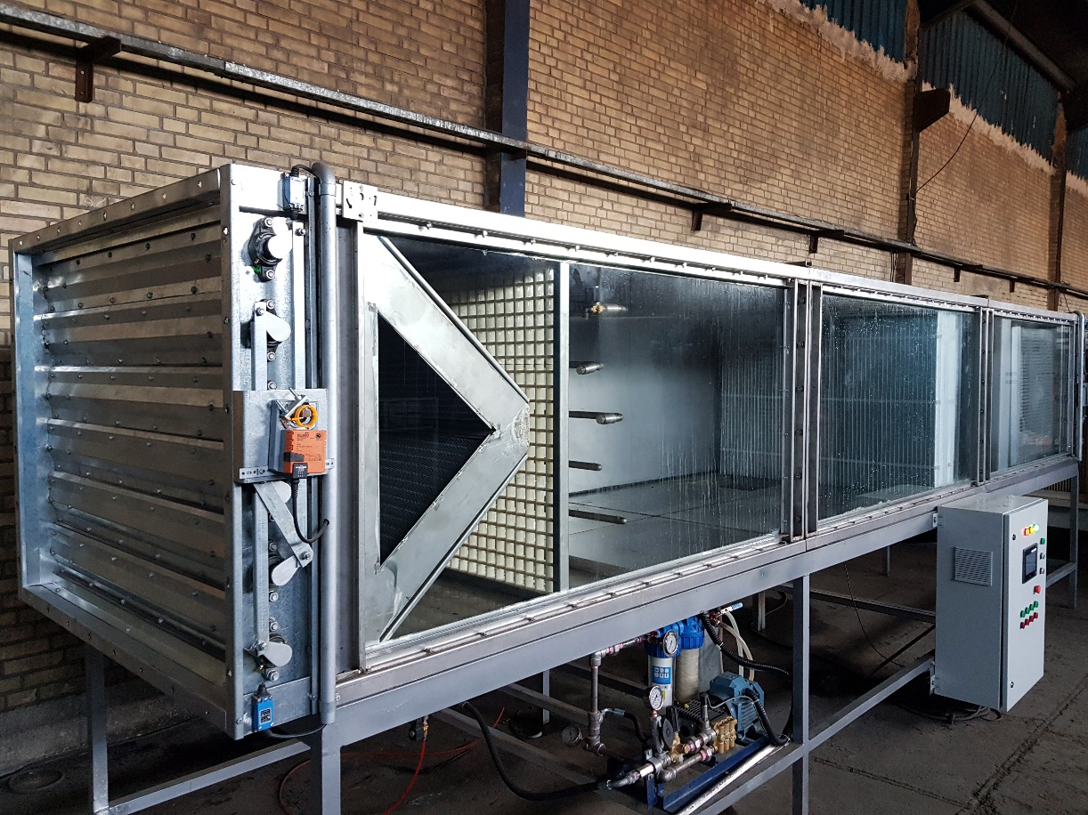
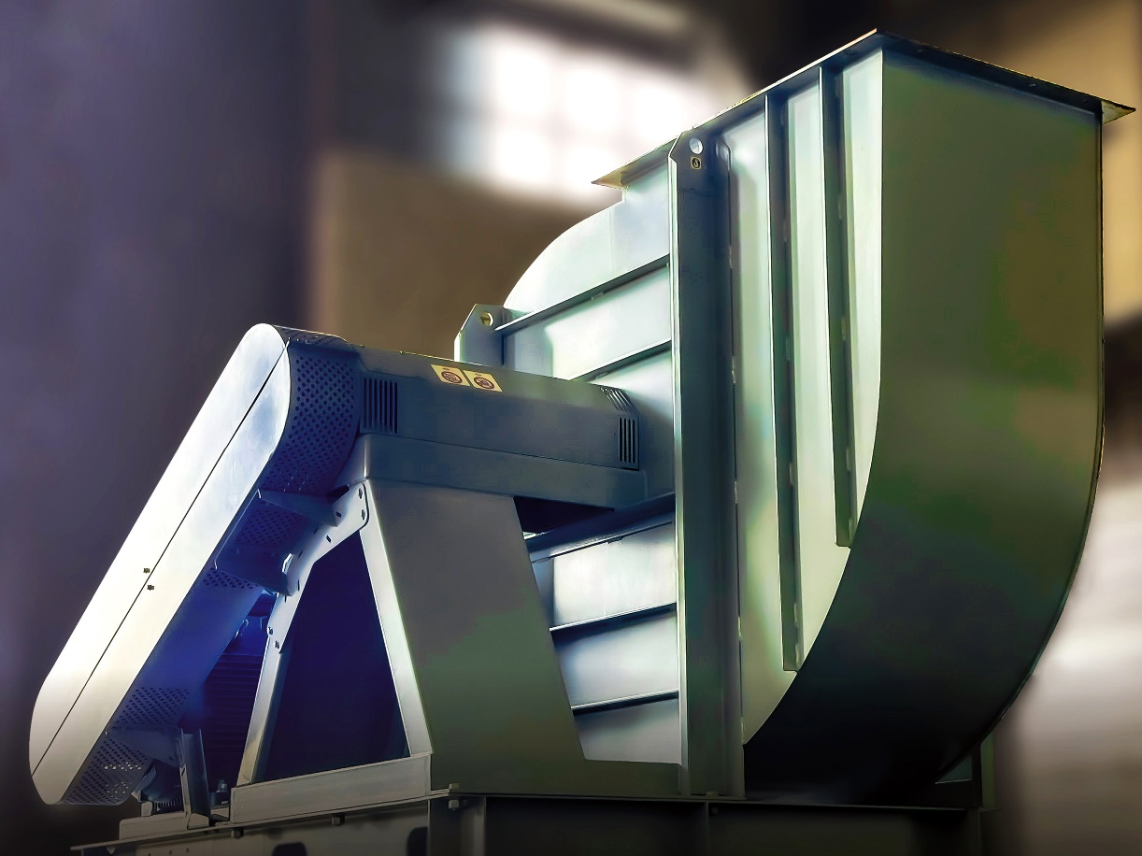
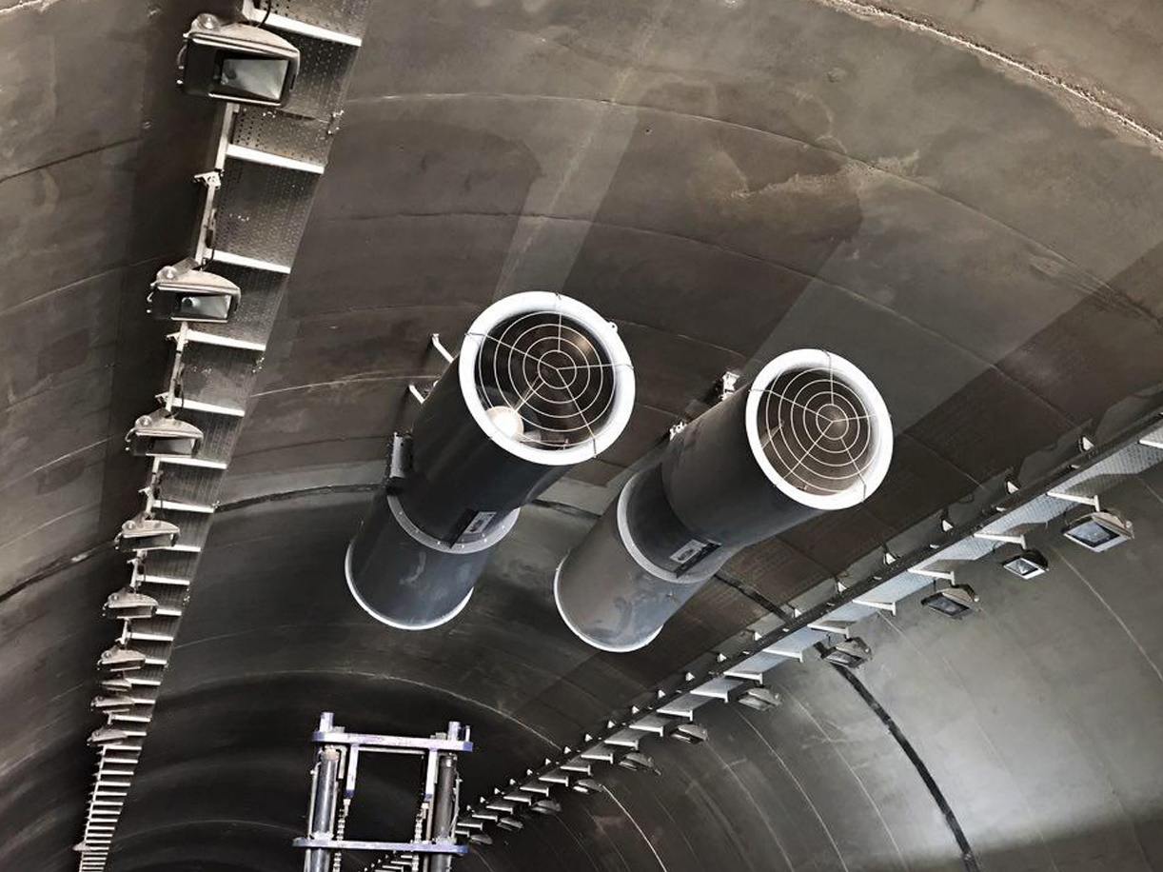
شرکت صنعتی سانتیگراد تهویه و فیلتراسیون صنعتی تهویه ویژه و ناویژه متروها تهویه تونل ها واحدهای هواساز قابل استفاده در کارخانجات صنعتی مه پاش صنعتی طراحی و ساخت انواع لوور ها و دمپرها

Slide 11



فارس نیرو طراحی و تولید تابلوهای توزیع برق سازه های فلزی تجهیزات نفت، گاز و نیروگاه ها

Slide 12
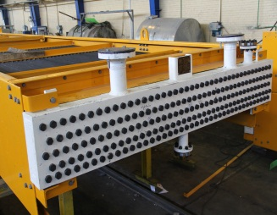
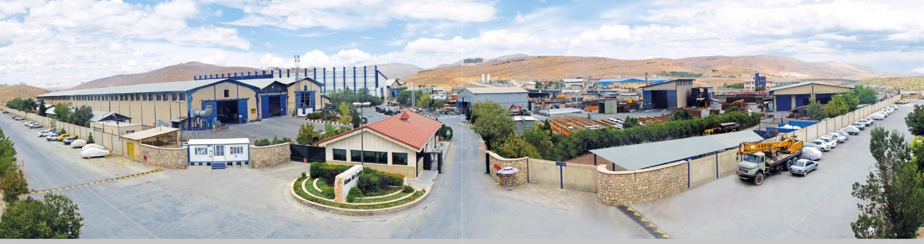
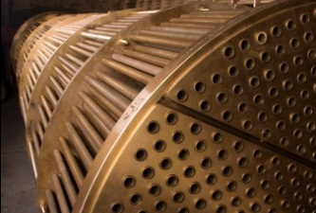
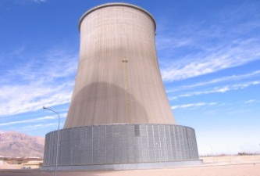
شرکت کولر هوایی آبان
شماره ثبت 8338

Slide 13
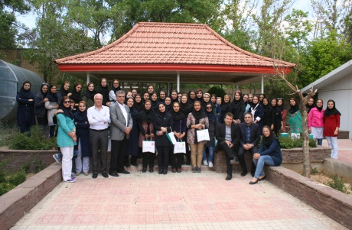
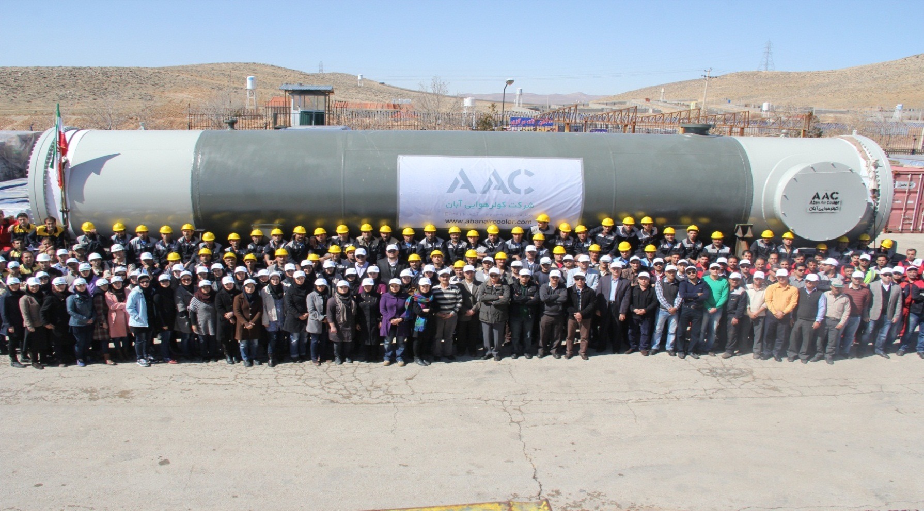
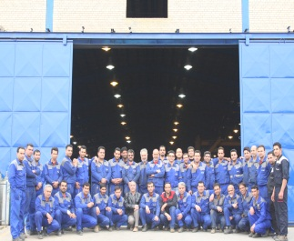
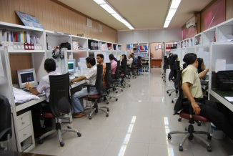
پرسنل

Slide 14
ظرفيت توليد سالانه
4,000 Tons ACHE & Convection/Radiation Coil
4,500 Tons STHE, Drum, Tower, Column & Condenser
1,500 km Extruded Fin Tubes
500 km Wrapped-on Fin Tubes
1,500 Tons Power Plant Delta/Aux./Peak Cooling
7,000 Tons ACC (Air Cooled Condenser)
Multiple Units of Process Packages (Skid/In Situ)
طراحی، ساخت، نصب، پیش راه اندازی و راه اندازی واحدهای فرآیندی

Slide 15

طراحی و مهندسی

Slide 16




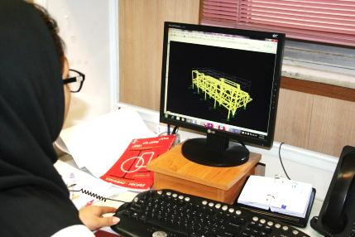
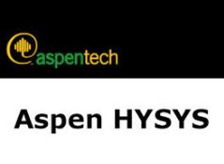






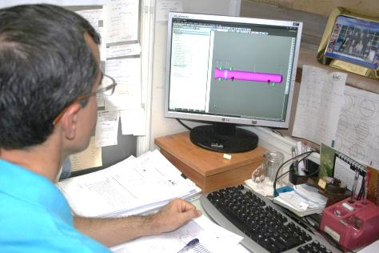




طراحی و مهندسی
آخرین ویرایش کدها و استانداردهاي زیر در هنگام طراحی و مهندسی در کنار مشخصات مورد نیاز کارفرما در نظر گرفته می شوند:
API, ASME, ASTM, TEMA, ANSI, IPS, IEC, DIN, CE and NACE

Slide 17

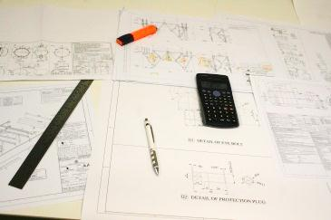
طراحی و مهندسی
مهندسی و طراحی پایه
Basic Design
Process Design
طراحی اجزای مکانیکی
طراحی سازه و فونداسیون
Structural Design
Foundation Calculation
طراحی برق، الکترونیک و ابزار دقیق
Electric Design
Instrumentation Design
Stress Analysis
Mechanical Design
Concept Design
Detail Design
Detail Design

Slide 18
طراحی و مهندسی
Basic and Thermal Design
Process Design
Mechanical Design
Structural Design
Electric and Instrumentation
Civil Engineering
Interface Engineering

Slide 19

مـحصولات و خدمـات PRODUCTS and SERVICES

Slide 20
Products:
EQUIPMENT:
Air Cooled Heat Exchanger
Air Cooled Condenser (Brazed Single & Multi Row)
Shell and Tubes Heat Exchanger
Helical Shell & Tube Heat Exchanger
Double Pipe Heat Exchanger
Special Heat Exchangers
Plate Heat Exchanger (Welded Type & Gasketed Type)
Sulfur Condenser
Plate Fin Heat Exchanger (PFHE/BAHX)
Titanium Surface Condenser
Tanks
Tower & Column
Splitters
Drum
Reactor
Desalter
Ejectors
Tube Bundle Puller

Slide 21
Products:
CRYOGENIC EQUIPMENT, PACKAGES AND SYSTEMS:
19. PFHE and Cold Box
20. ASU (Air Separation Unit)
21. Vacuum Double Wall Cryogenic Storage Tank
22. Ambient Air Vaporizer (AAV)

Slide 22
Products:
GAS PROCESSING PACKAGES:
23. Refrigeration Package
24. BOG (BOIL OFF GAS) Units
25. LPG Recovery Units
26. Nitrogen/Oxygen Generation Package (PSA)
27. Hydrogen PSA & Hydrogen Purification Packages
28. Gas Dehydration (Molecular Sieve and SilicaGel)
29. Crack Furnace
30. Degassing System
31. Gas Sweetening Units
32. Decoke Air Compressor
33. Monomer Package
34. Condensate Polishing Package
35. LPG Polishing Package
36. Gas Dehydration (Glycol)
37. SRU (Sulphur Removal or Recovery Unit)
38. Flare Gas Recovery
39. Flare Package
40. PSA Package

Slide 23
Products:
HIGH TEMPERATURE EQUIPMENT AND PACKAGES:
40. Steam Reformer
41. Convection Coil & Radiation Coil
42. Waste Heat Boiler
43. Boiler and Boiler Package
44. Recuperator
45. Transfer Line Heat Exchanger (TLE)
46. In-line Heater
47. Preheater
48. Crossover
49. Fired Heater
50. Electrical Heater

Slide 24
Products:
COOLING SYSTEMS:
51. Cooling Tower
52. Hybrid Cooling System
53. Direct and Indirect Cooling System
54. Media Package

Slide 25
Services:
AAC provides the following services to its clients:
Engineering and Design
- Basic Design
- Front-end Engineering
- Detail Engineering
Procurement and Supply Services
On-site Services
- Construction
- Installation
- Commissioning
- Supervision and Management
- O&M
- Repair and Maintenance
After Sales Services
- Repair and Maintenance
- Spare Parts

Slide 26

شرکت کولر هوایی آبان از سال 1398 موفق به اخذ گواهی دانش بنیان شده که در ادامه به این محصولات اشاره شده است.
1. Refrigeration Package
2. PFHE & Cold Box
3. Air Cooled Condenser (ACC)

Slide 27
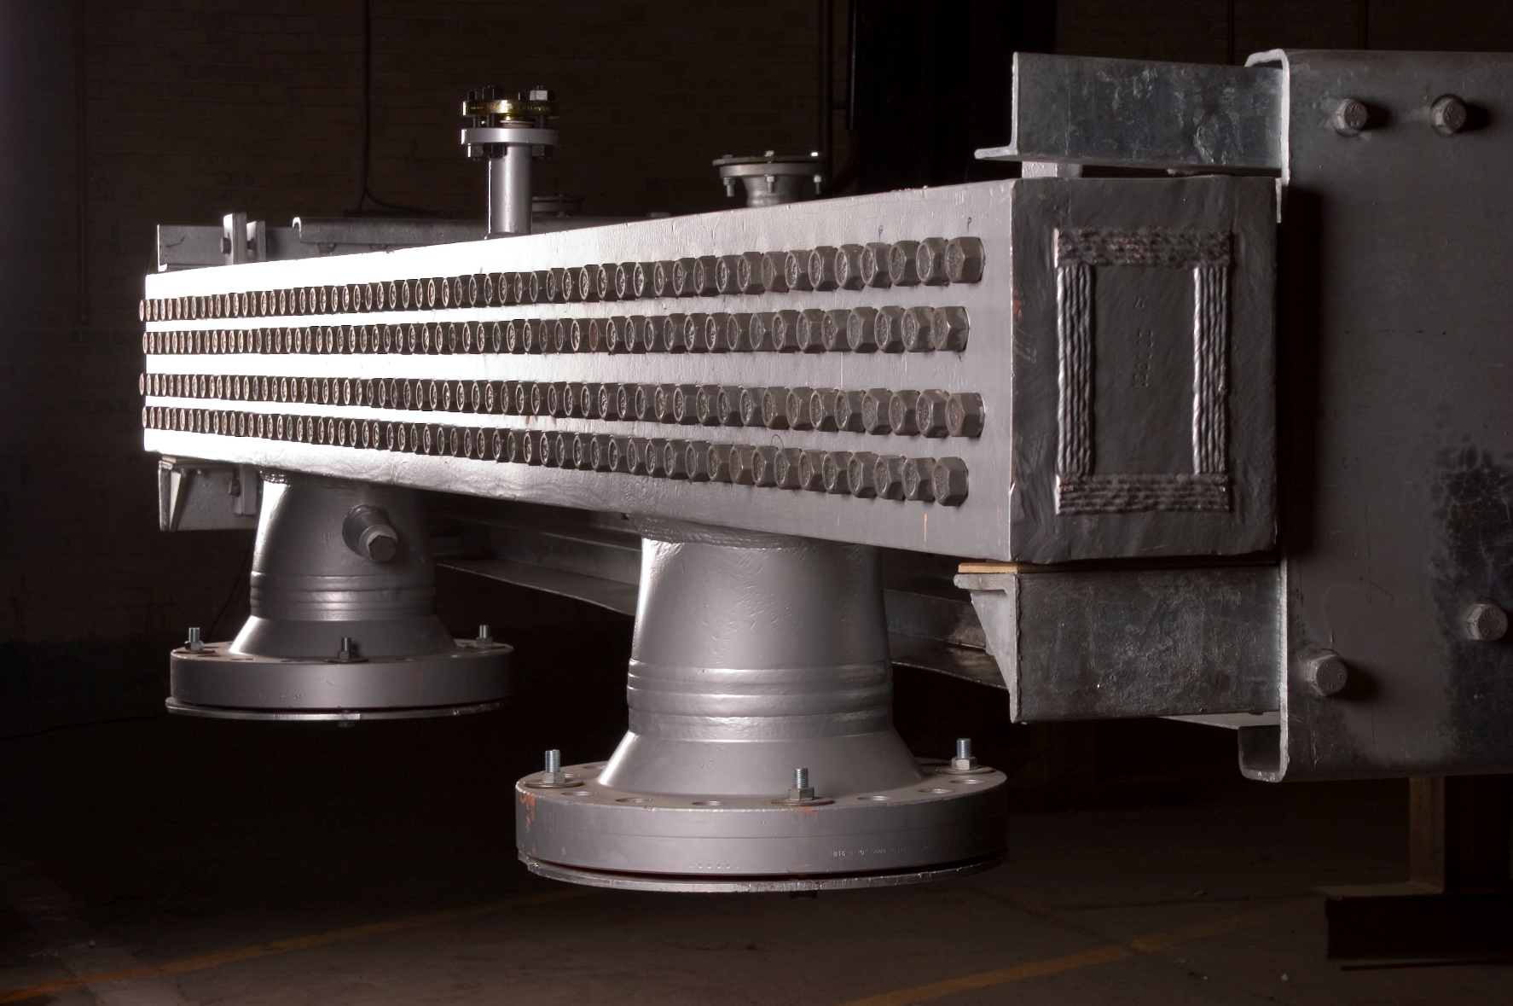
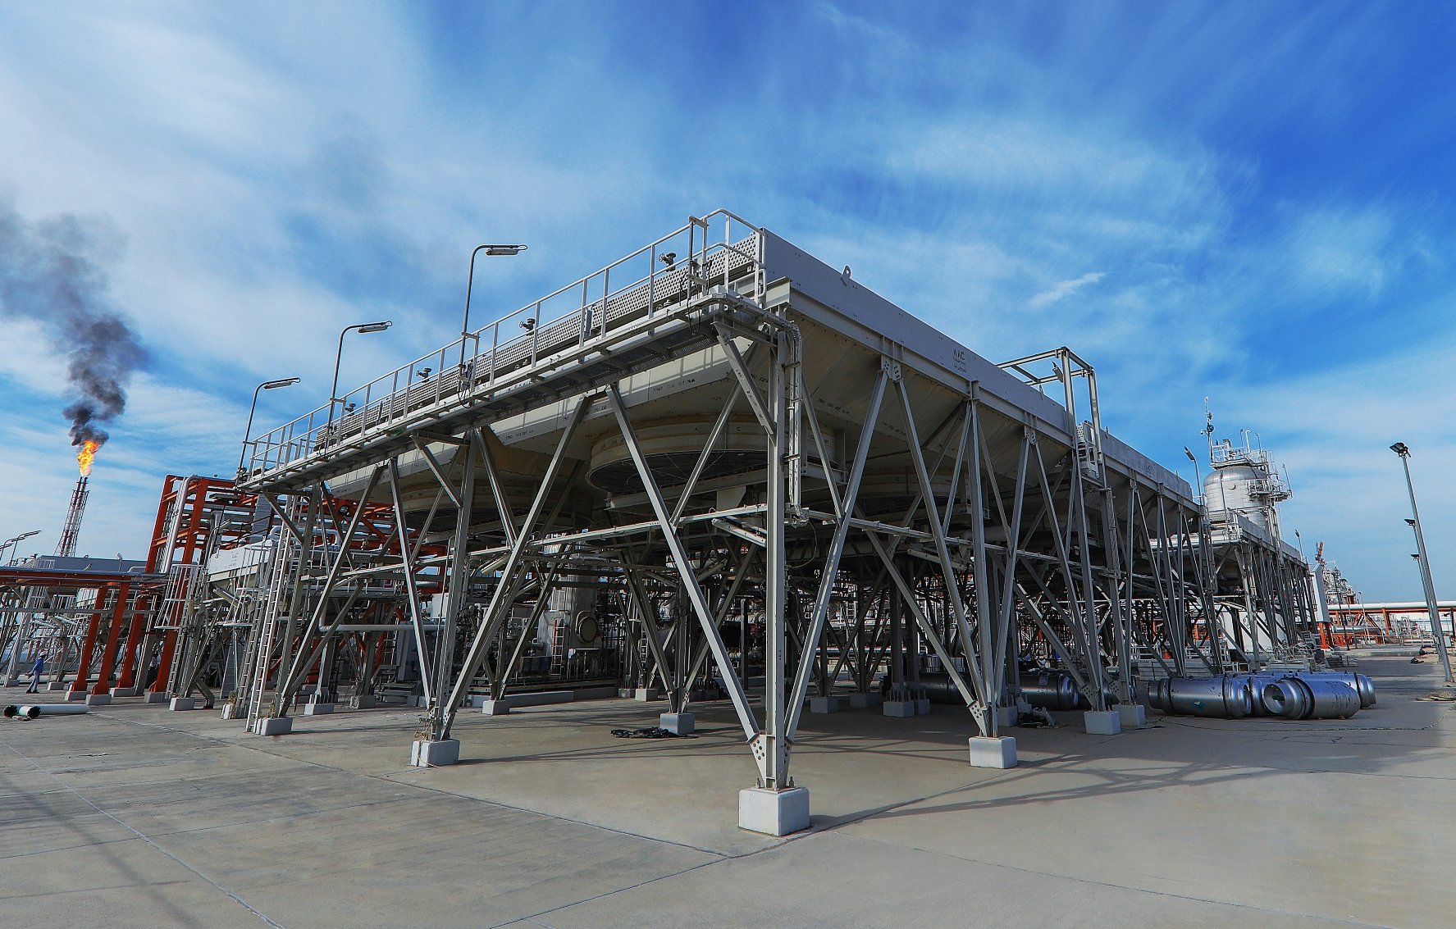
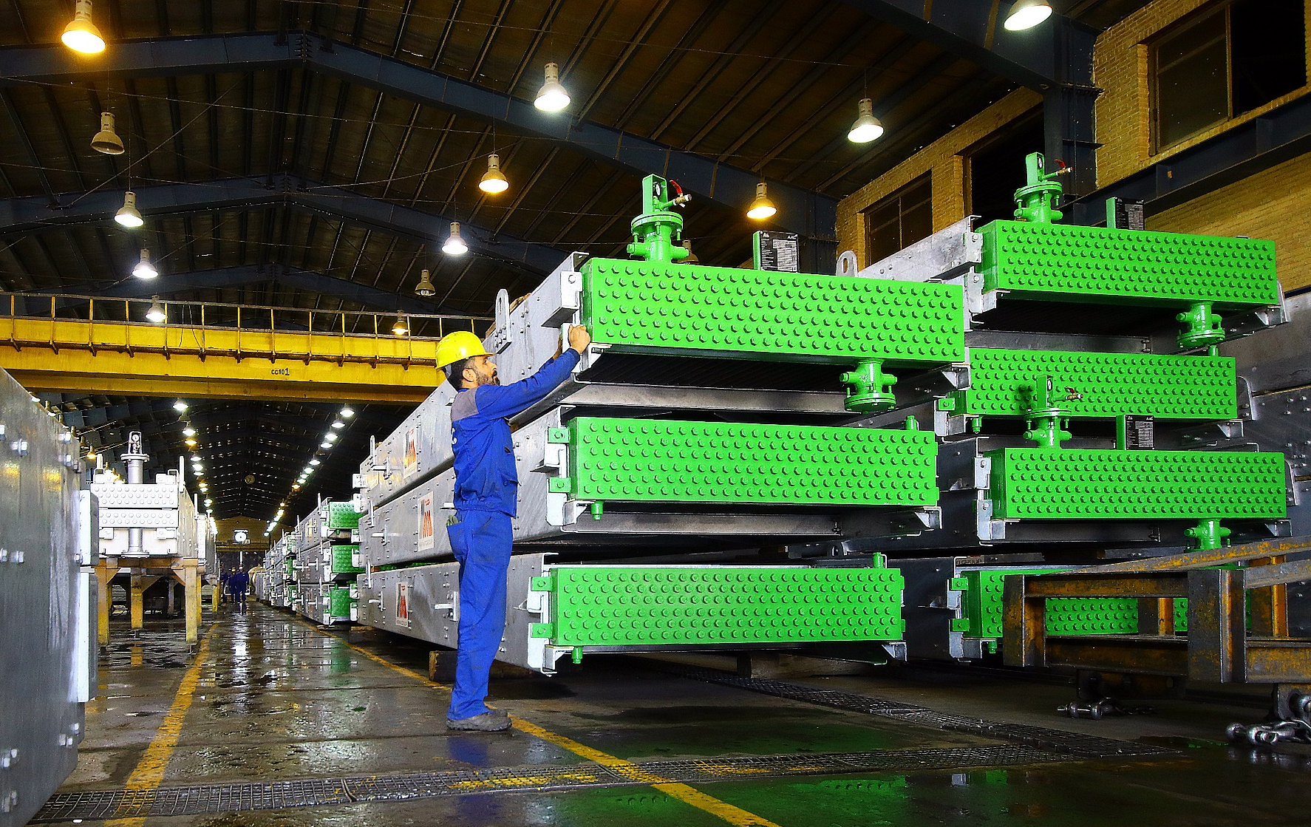
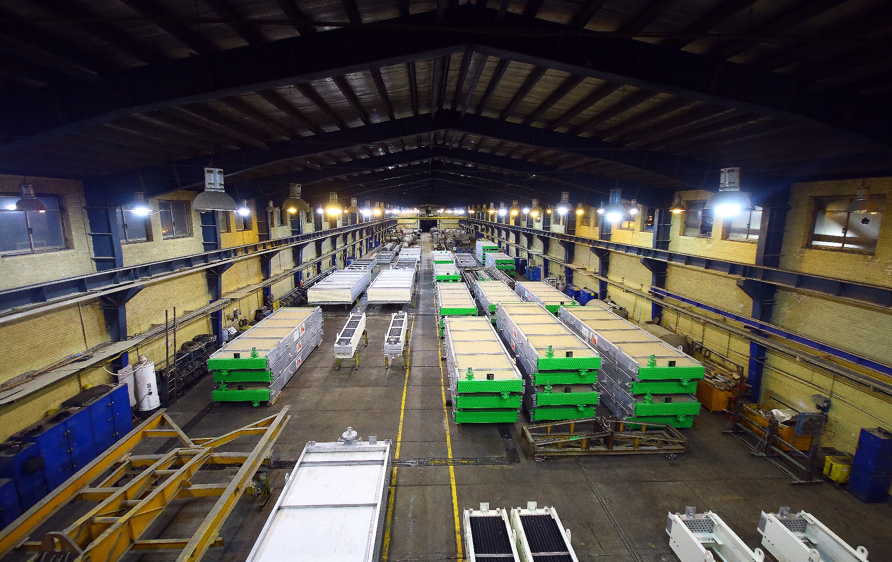
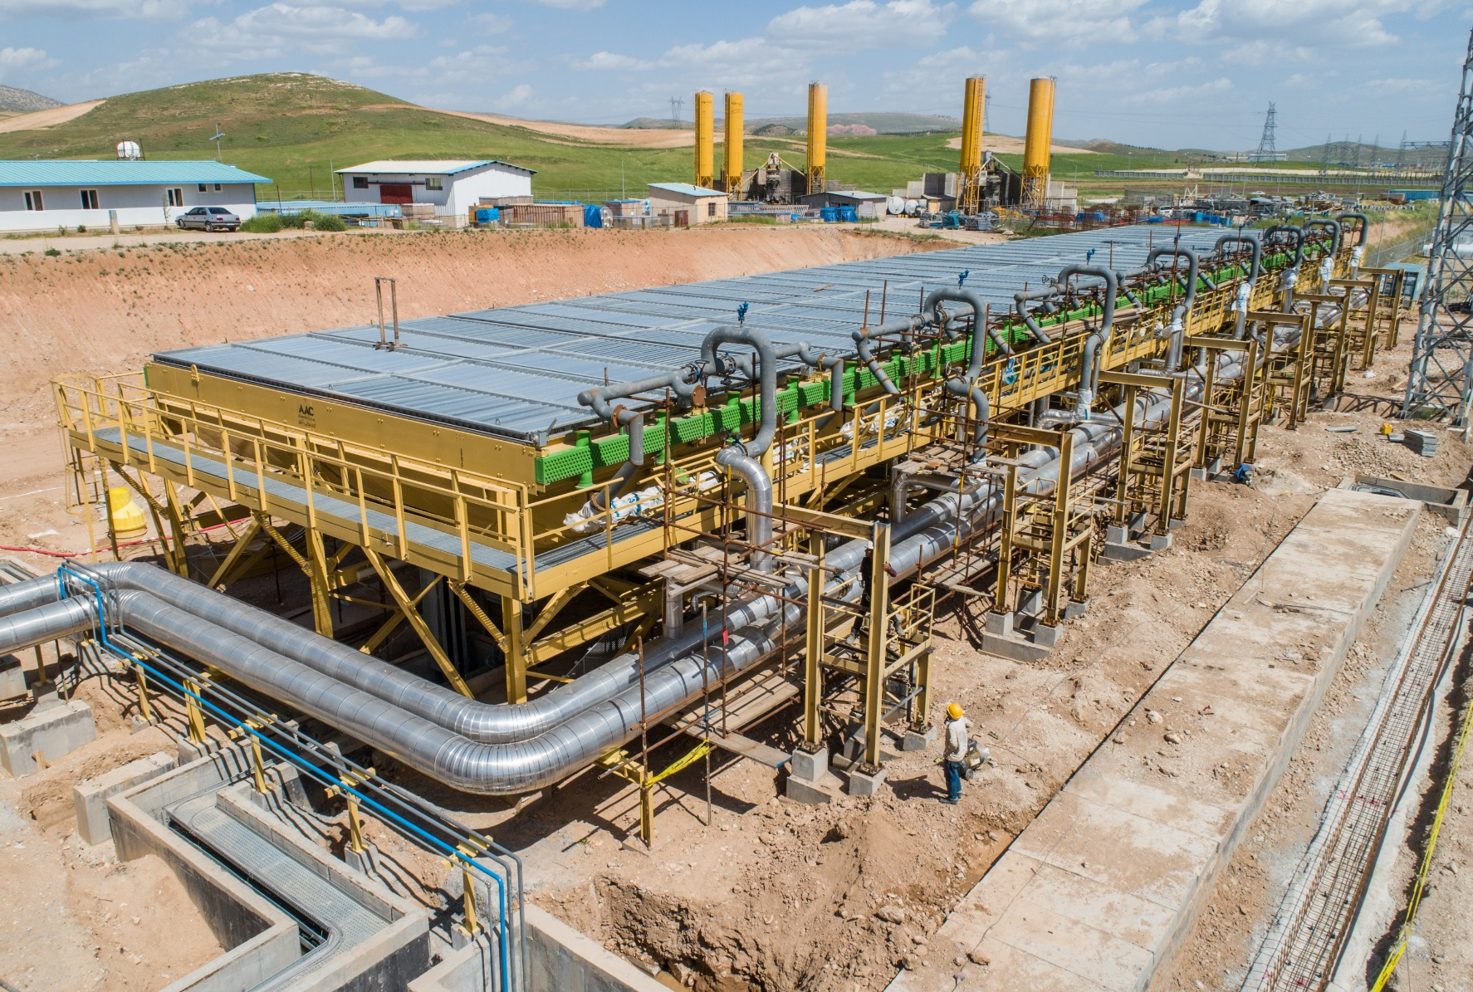
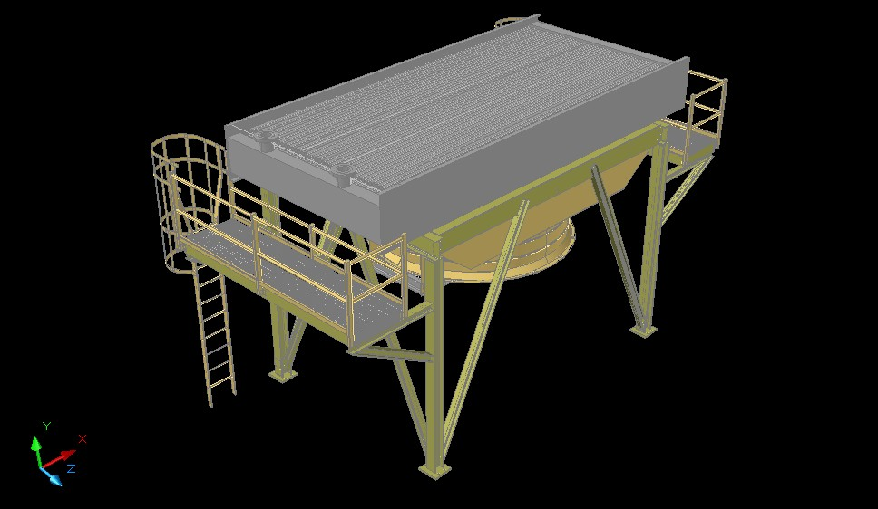
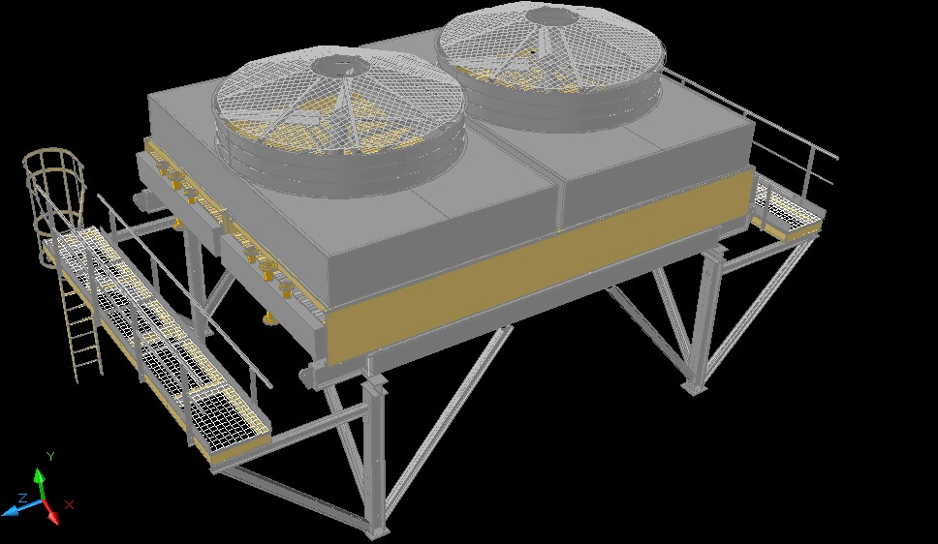
Air Cooled Heat Exchangers
ACHE: Forced Type

Slide 28
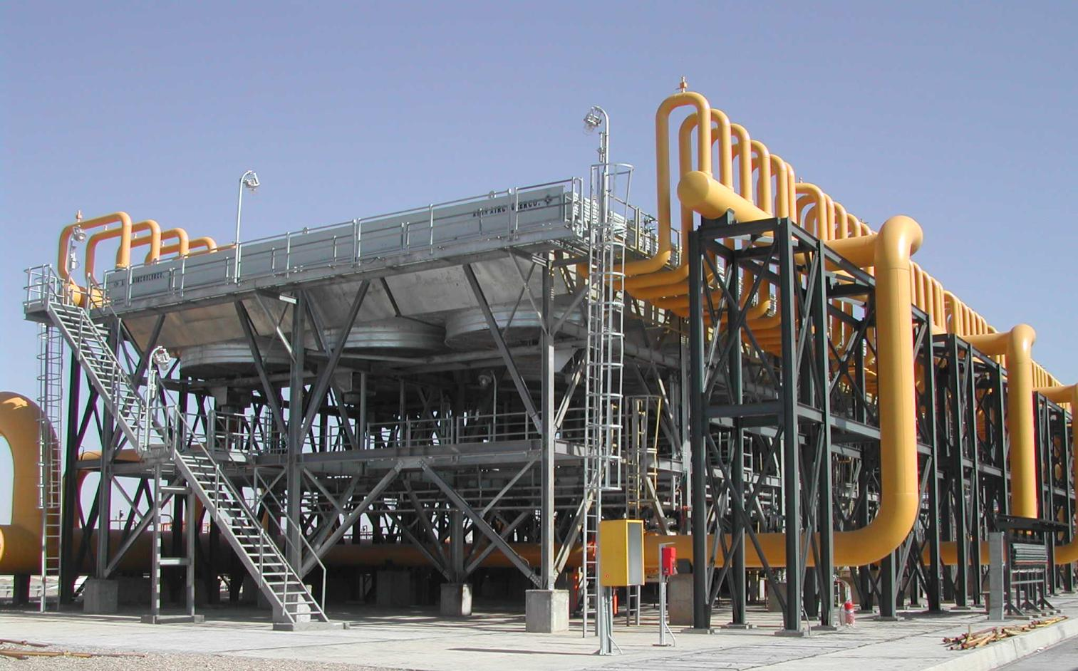
Whenever cooling is required
in production processes
We provide our optimum solutions

Slide 29
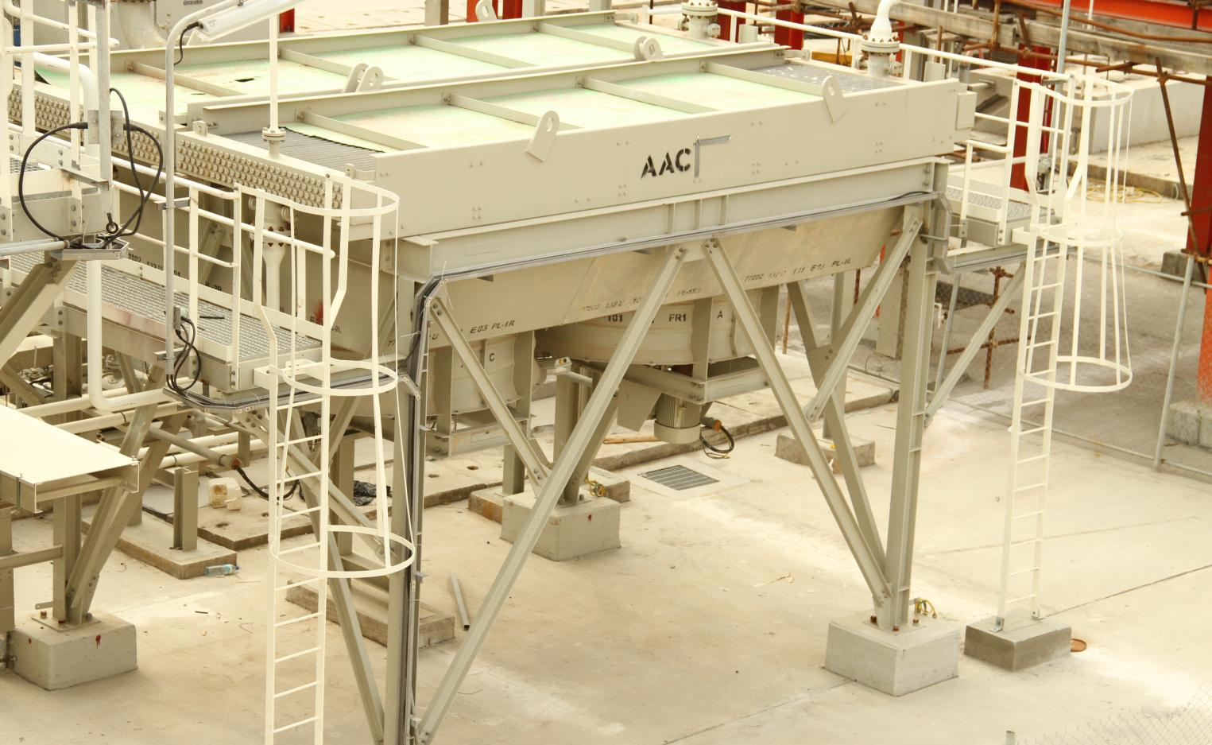
Process Cooler
Gas/CNG/LNG/GTL Cooler, Condenser
Lube Oil Cooler
Gas and Steam Condenser
Evaporator
Intercooler
Aftercooler

Slide 30
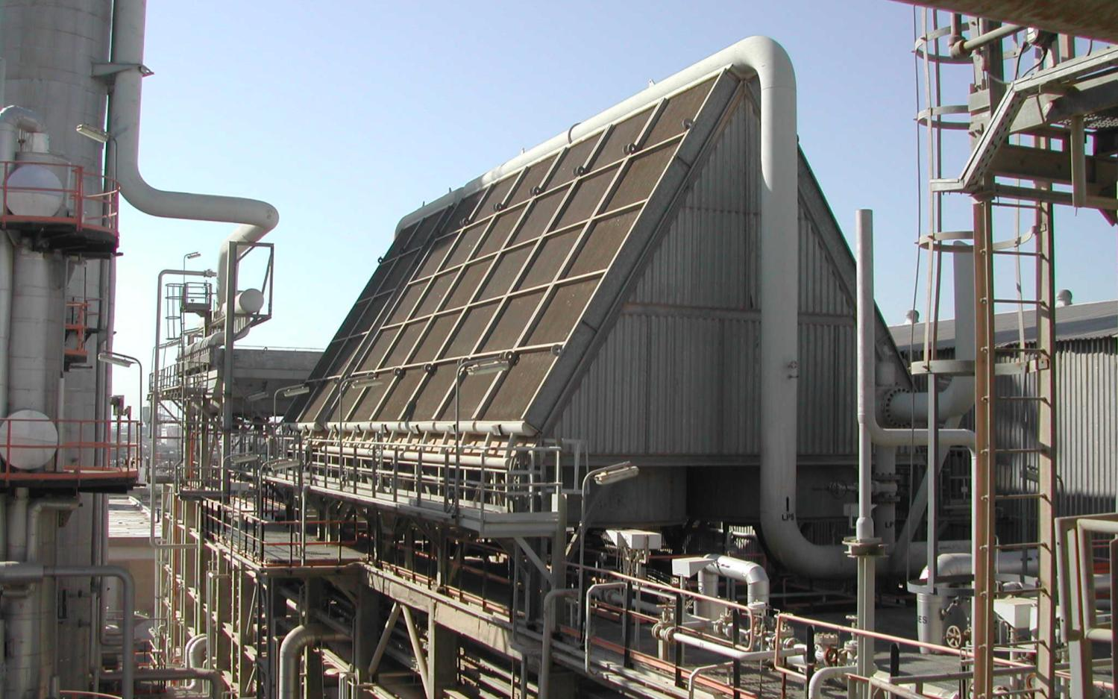
We provide Air Cooled Condensers
in Plain Type and Inclined Type

Slide 31
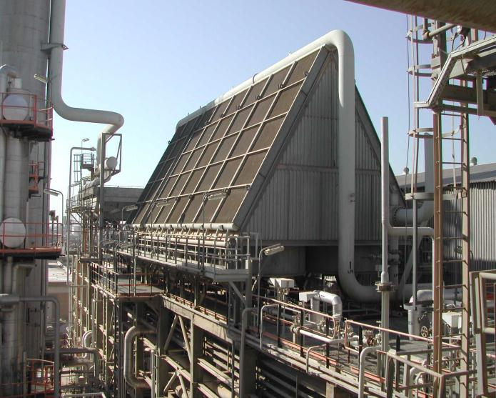
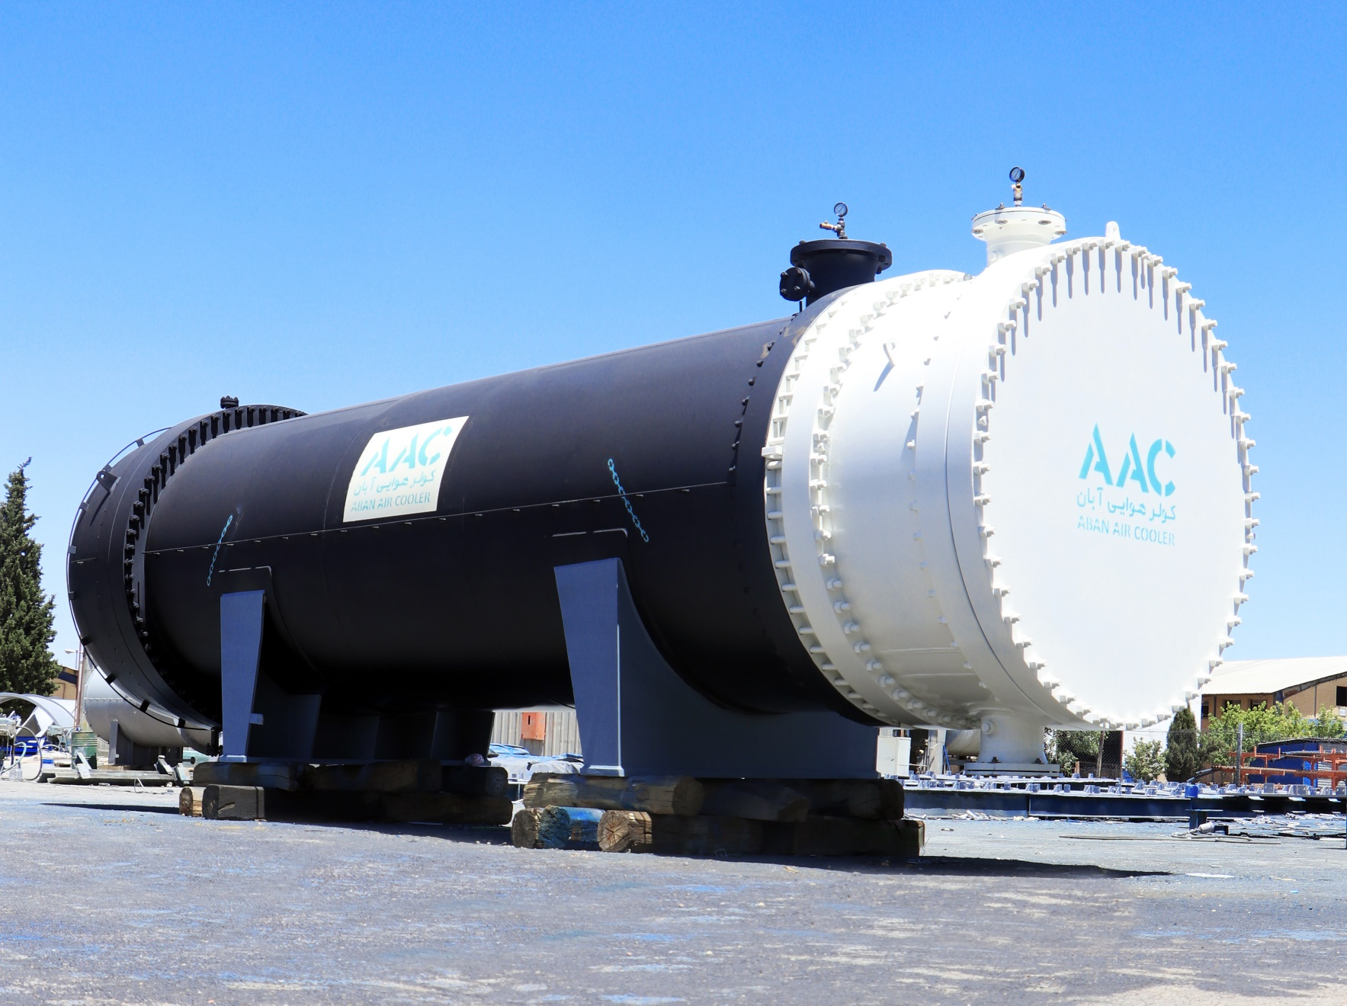
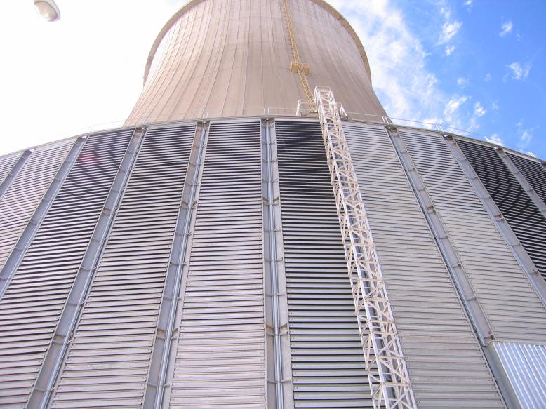
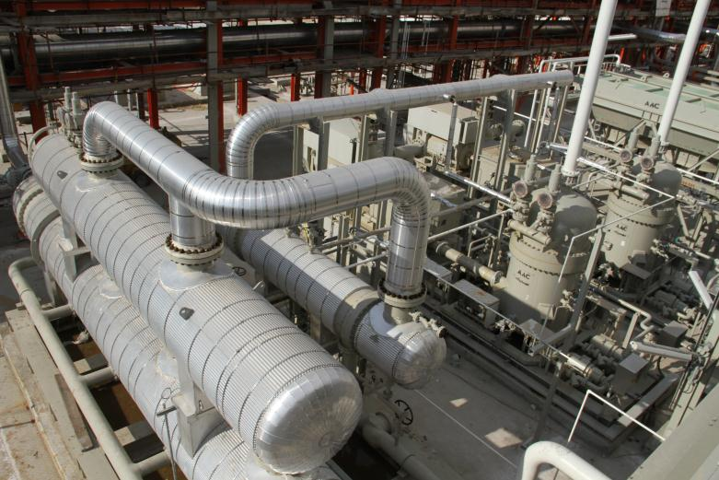
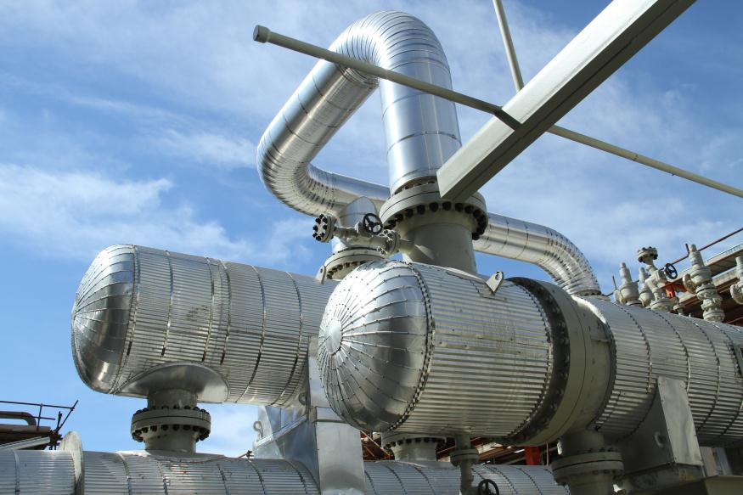
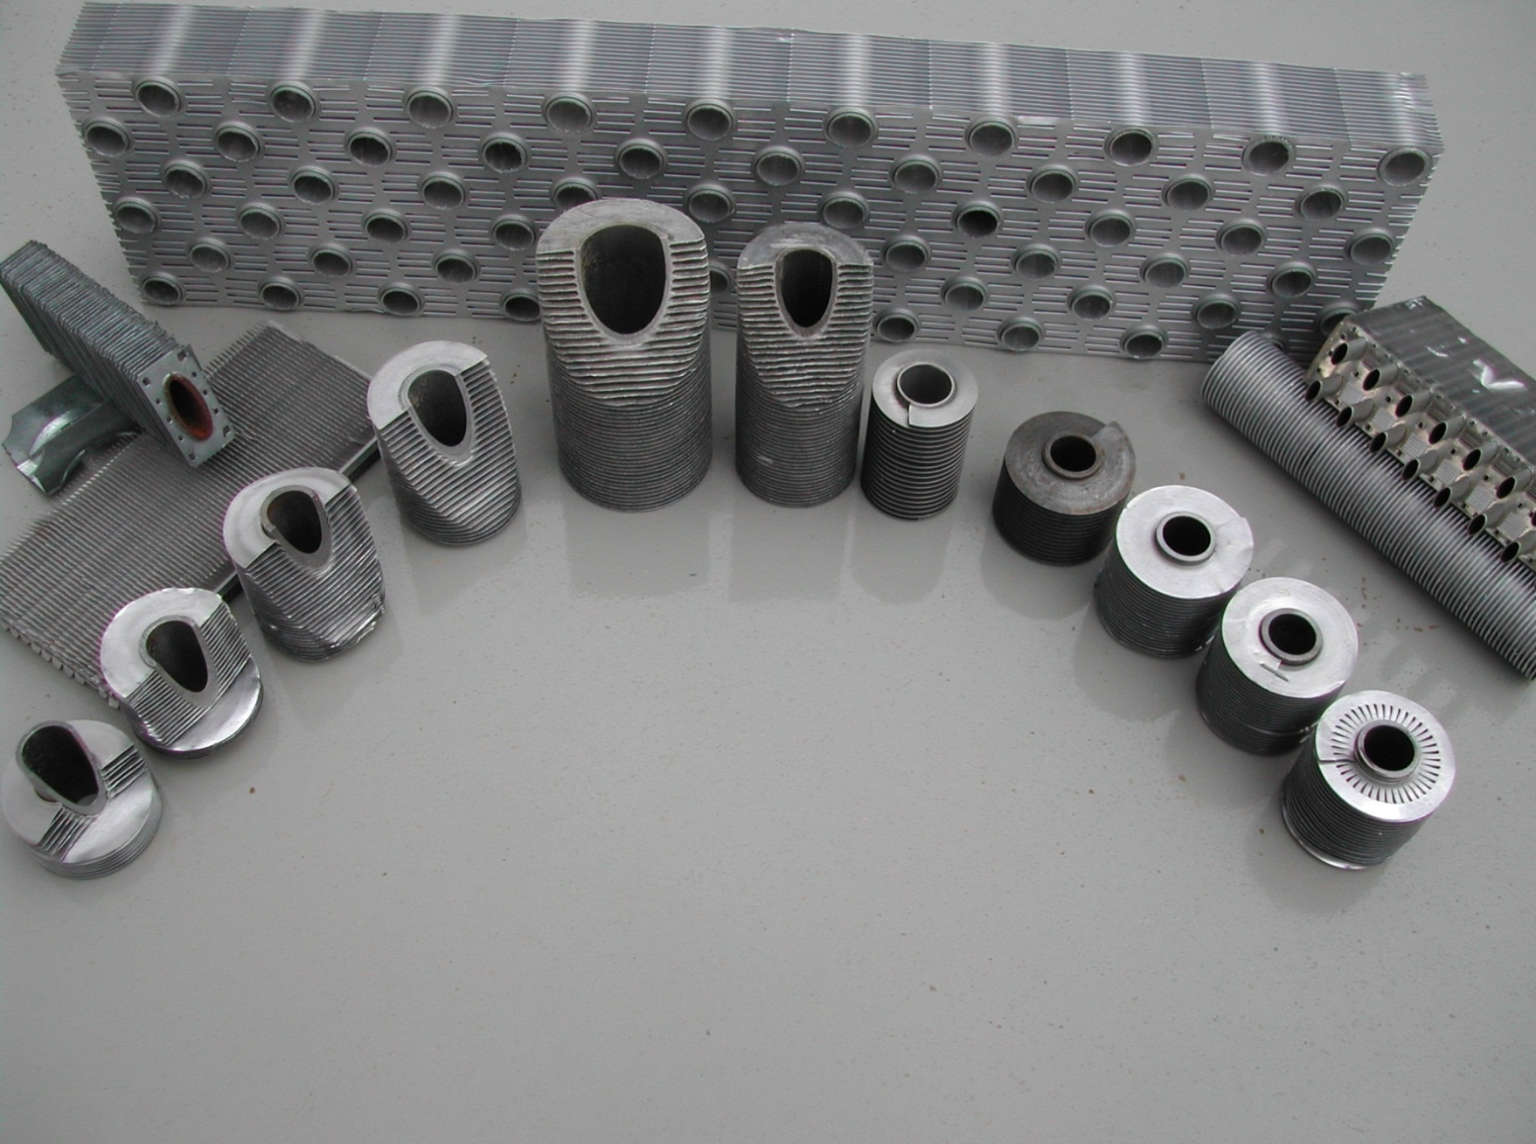
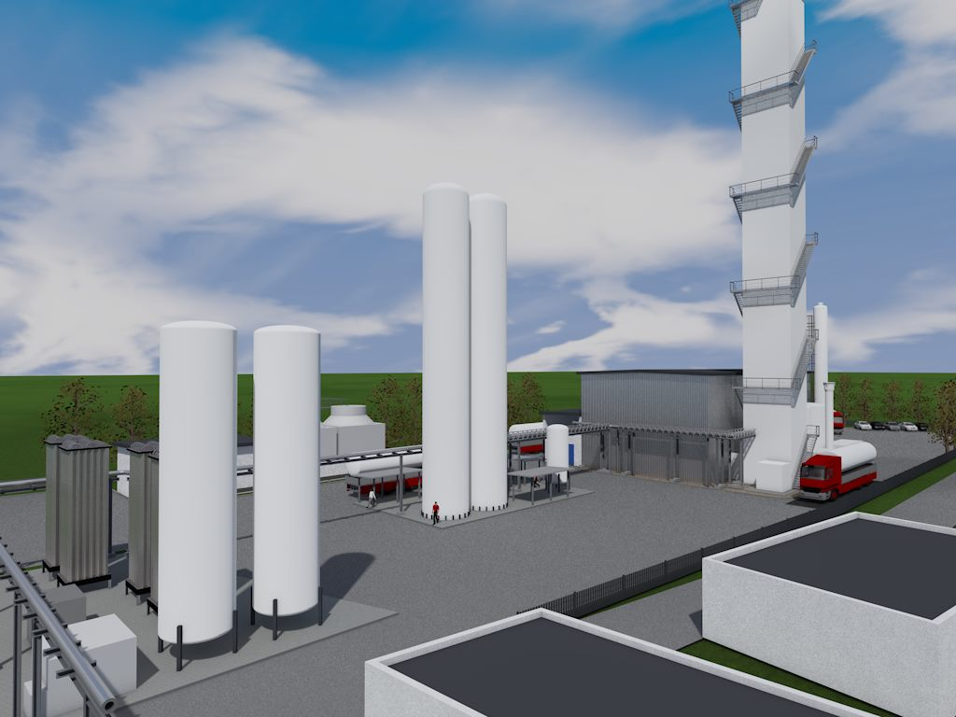

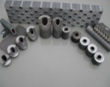
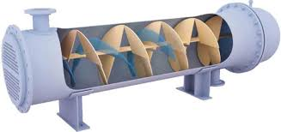




Process Packages
Water Refrigeration Packages
Power Plant Cooling Systems
Power Plant Cooling
Fin Plates and Fin Tubes
Shell and Tube Heat Exchangers
Air Separation Unit

Slide 32
We know
How to
Balance the energy

Slide 33
AAC designs and manufactures shell and tube heat exchangers for different industries.
in complete range of configurations and in full compliance with international standards i.e. ASME, TEMA and API.
REFINERIES PETROCHEMICALS,
GAS,
PROCESS,
STEEL,
FOOD
AND
POWER PLANT INDUSTRIES

Slide 34
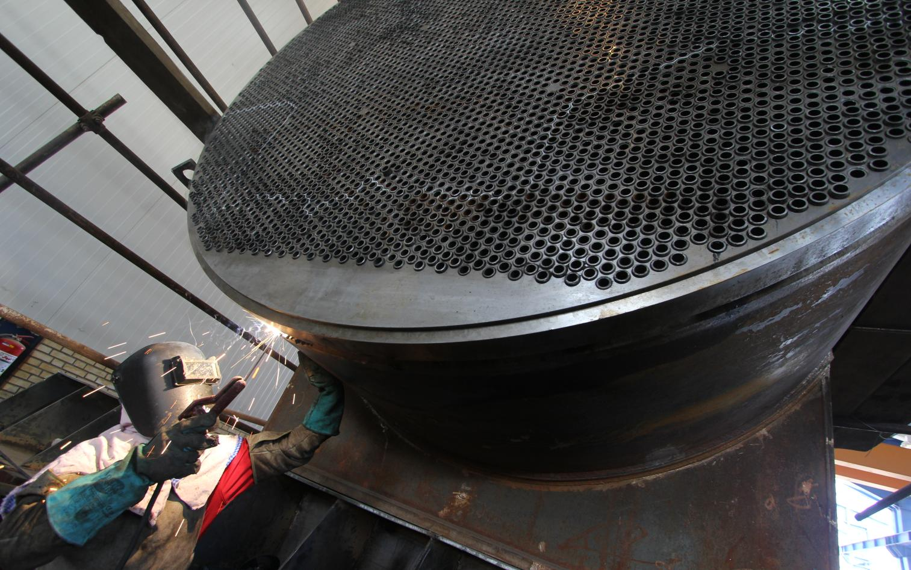
We have
Solution(s) for
Every cooling requirement

Slide 35
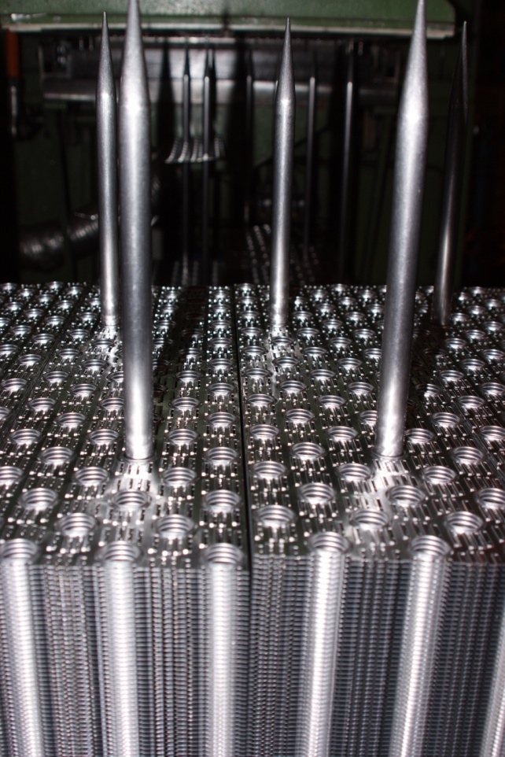
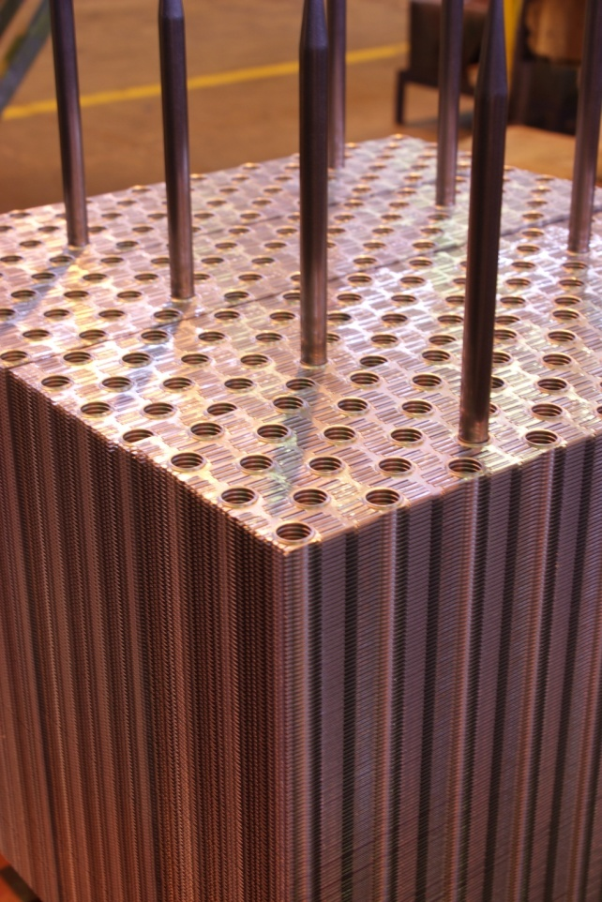
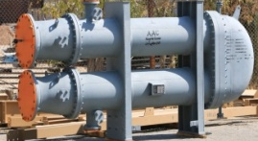













Double Pipe Exchangers
Pressure Vessels
ACC(Air Cooled Condenser-Single Row)
Fin Plate Production Line
Recuperator
In Line Heater
Sulfur degassing Package

Slide 36

The Recuperator is actually a gas-to-gas heat exchanger in which the combustion air of the burner is heated by the combustion output products.
Recuperator
For Steel Complex

Slide 37

Tube Bundle Extractor
This device is used to service Shell & Tube converters in order to remove the bundle tube and also to place it.
Tube Bundle Extractor is a high-speed, safe and automatic device for reducing the problems of pulling out and placing Tube Bundle in Shell & Tube converters. This device combines all the hydraulic, mechanical and structural components in a limited and useful area, and easily removes and replaces the heat exchanger bundle tubes using a crane and also uses a Remote Control.
The main technical advantage of this device is the use of a diesel engine to produce the driving force that allows the device to be used anywhere and away from power sources.
From 15 to 100 TON
From 6 to 14 m

Slide 38



Cleaning System

Slide 39




Steam Reformer Package
Shiraz Refinery

Slide 40









Convection Coils
Karoon PC

Slide 41






Incinerator Package
Shiraz Refinery

Slide 42



Sulfur Condenser

Slide 43

Surface Condenser
Oil Refinery

Slide 44




Helix Heat Exchangers

Slide 45


Pressure Vessel

Slide 46

Brazed Aluminum Plate
Fin Heat Exchangers (PFHE)

Slide 47

H2 PSA
Isfahan Refinery

Slide 48




Treatment Packages (Monomer)
Negin Mahestan - Kangan

Slide 49


Welded Plate-and-Frame Heat Exchanger
(Compablock Heat Exchanger)

Slide 50



Gasketed Plate-and-Frame
Heat Exchanger

Slide 51


Surface Condenser – Qeshm PP

Slide 52

سيستم هاي
خنک کننده نيروگاهي

Slide 53
انواع سیستم های خنک کننده نیروگاهی
خنک سازی هیبریدی
خنک سازی مرطوب
خنک سازی خشک
Hybrid Systems
سرمایش با با بهره گیری از ترکیبی از سیستم های خشک و مرطوب
Wet Systems
سرمایش با بهره گیری از برج
سرمایش با بهره گیری از Fan + Cells
Dry Systems
سرمایش با سیستم پاشش مستقیم
با بهره گیری از برج خشک و یا سیستم Fin/Fan Cooler و Jet Condenser
سرمایش غیر مستقیم
با بهره گیری از برج خشک و یا سیستم Fin/Fan Cooler و Surface Condenser
سرمایش مستقیم
با استفاده از کندانسورهای هوایی یا
Air Cooled Condensers

Slide 54

برج خنک کننده
Dry Cooling Tower

Slide 55


خنک سازی خشک غیر مستقیم

Slide 56






Plate Fins
Delta
Tube Bundle

Slide 57
انواع کندانسورهای هواخنک
Multi Row
Circular
Circular tubes with aluminum helical fins
(Extruded or Wrapped-on)
Multi Row Galvanized (MRG)
Oval Tubes with hot-dip galvanized fins
Single Row Condenser (SRC)
Elongated, flat tube with brazed aluminum fins

Slide 58

CORRUGATED FINS
for Air Cooled Condenser (ACC)
ABAN special design
AlBrZ™

Slide 59

Air Cooled Condenser (ACC) is a system used for condensing steam.

Slide 60


Air Cooled Condenser
Air Cooled Condenser (ACC) is a system used for condensing steam in the Thermal Power, Oil, Gas and Petrochemical Plants.

Slide 61

Direct Dry Cooling System

Slide 62

Process Packages

Slide 63

PFD Diagram
Phase 15/16
Asaluyeh
Iran

Slide 64

Refrigeration Package
SPGC 13

Slide 65


Refrigeration Packages
Sadaf- Kish

Slide 66

Refrigeration Package
SPGC 15&16, Unit B

Slide 67
Media Cooling System
According to massive required time and cost of construction, installation and commissioning of power plants, the challenge of finding ways to increase the efficiency of power generation has always existed among engineers.
The Media Cooler system works as one of the evaporative cooling methods based on thermodynamic balances by cooling the inlet air of gas turbines increases the output power efficiency of the turbine more than 20%.
In this method, the soft water that supplied from the R.O. system is transferred to the tank intended for the cooling cycle through Forwarding pumps, after that the stored water transferred to the pads placed in the turbine air inlet path through Circulation pumps and all the cells of Media cooling system moistens , a part of the water evaporate and it cause reduction of the temperature and increase the relative humidity of the turbine air inlet, this process improves the combustion and performance of the turbine, and as a result, increases turbines output power. The other part of water that has not evaporated is transferred back to the tank and used in the cooling cycle again.

Slide 68




Media Cooling System
Rumaila - Iraq

Slide 69

تحقیق و توسعه

Slide 70




Numerical Analysis CFD / FEA
فعالیت های پژوهشی انجام شده

Slide 71


فعالیت های پژوهشی انجام شده

Slide 72

فعالیت های پژوهشی انجام شده
طراحی نسل سوم برج های خنک کن با مکش طبیعی با استفاده از سازه های فضایی

Slide 73

استانداردها و افتخارات

Slide 74



استانداردها
CE 1282 0F141008 AACTO32
Air Cooled Heat Exchanger
CE 1282 0F141008 AACTO33
Air Cooled Condenser

Slide 75


استانداردها
CE 1282 0F141008 AACTO34
Shell and Tube Heat Exchanger
CE 1282 0F141008 AACTO35
Pressure Vessel

Slide 76






استانداردها
ISO 3834-2:2005
ISO 9001:2015
ISO/TS 29001:2020

Slide 77


استانداردها
ISO 14001:2015
ISO 45001 2018 PERSIAN

Slide 78



استانداردها

Slide 79



موفقیت ها و دستاوردها
اولين تامين کننده ايراني در طراحي،‌ ساخت و نصب Cooling Water واحد 132 فاز 15/16
طراحي،‌ توليد و نصب مبدلهاي هوا خنک (Air Cooled Heat Exchanger) مورد نياز کليه واحد هاي فاز 15/16 توسط شرکت کولر هوايي آبان انجام شد. شرکت کولر هوايي آبان اولين سازنده ايراني که کالاهاي مربوطه را به سايت حمل نمود.
همکاري در ارائه خدمات Supervision ( نظارت) در بخش هاي پيش راه اندازي و راه اندازي کليه فازهای پارس جنوبی از 4 و 5 تا 22و 24
اخذ گواهينامه سه ستاره در جشنواره تعالي صنعت پتروشيمي 1394
صادر کننده نمونه استانی سالهای 85، 86، 88 و 89.
واحد نمونه صنعتی سال های 85 الی 1404
کارآفرین نمونه سال 85 الی 1400.
تولید کننده برتر داخلی فازهای مختلف پارس جنوبی
دارای گواهی نامه دانش بنیان

Slide 80

فعالیت های اجتماعی
حامی نهمین کنفرانس بین المللی دینامیک شاره ها – سال 84 و 89
حامی دومین جشنواره تحقیقات دانشجویی و ایده های برتر – سال 86
حامی اصلی گردهمایی و کنفرانس تخصصی مبدل حرارتی در ایران – سال 88 الی 1400
حامی کنفرانس های اصول مدیریت و مدیریت استراتژیک در فارس
حامی تیم رباتیک پارسیان دانشگاه امیر کبیر
حامی تئاتر و موسیقی و سینما
حامی موسسه های خیریه محک و تلاش
حامی کنسرت های موسیقی از جمله شهرام ناظری و علیرضا قربانی و رویدادهای هنری
مشارکت و پشتیبانی از رویدادهای فناوری و نوآوری استان فارس

Slide 81

Thank you
با سپاس فراوان

